Slide 1

나만의 계산기 만들기
ODIYA COFFEE
안채린
학번: 1912360
학과: IT공학전공

Slide 2

HELLO, 목차MEMBERS
01
나만의 계산기 주제
02
계산기의 작동방식 소개
03
코드설명
04
코드 실행 결과

Slide 3
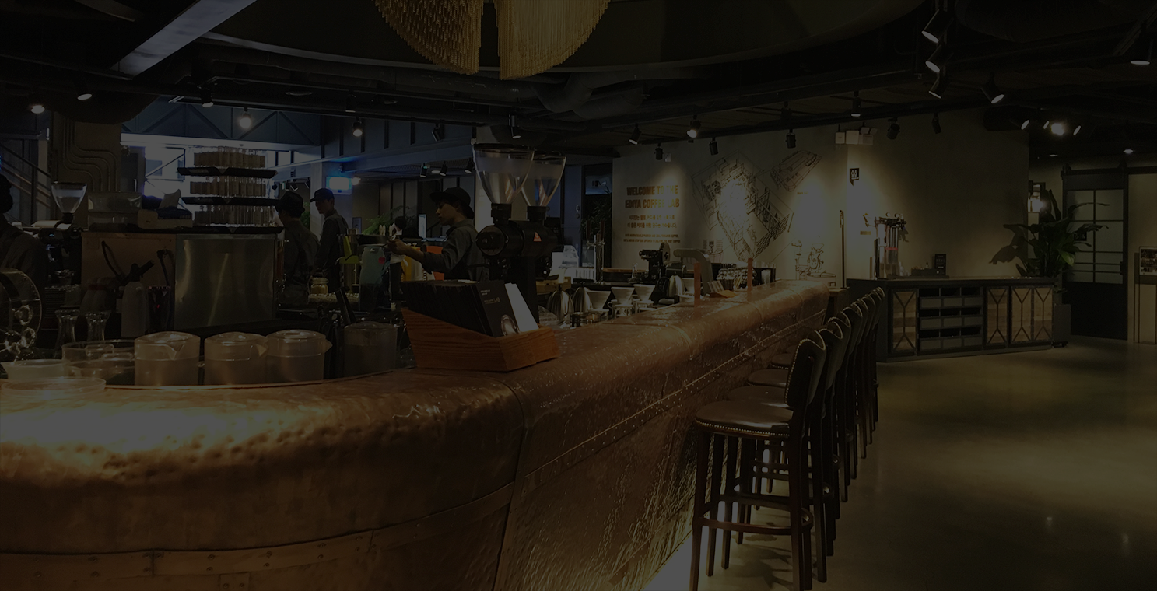
1. 나만의 계산기 주제
ODIYA COFFEE의 KIOSK

Slide 4
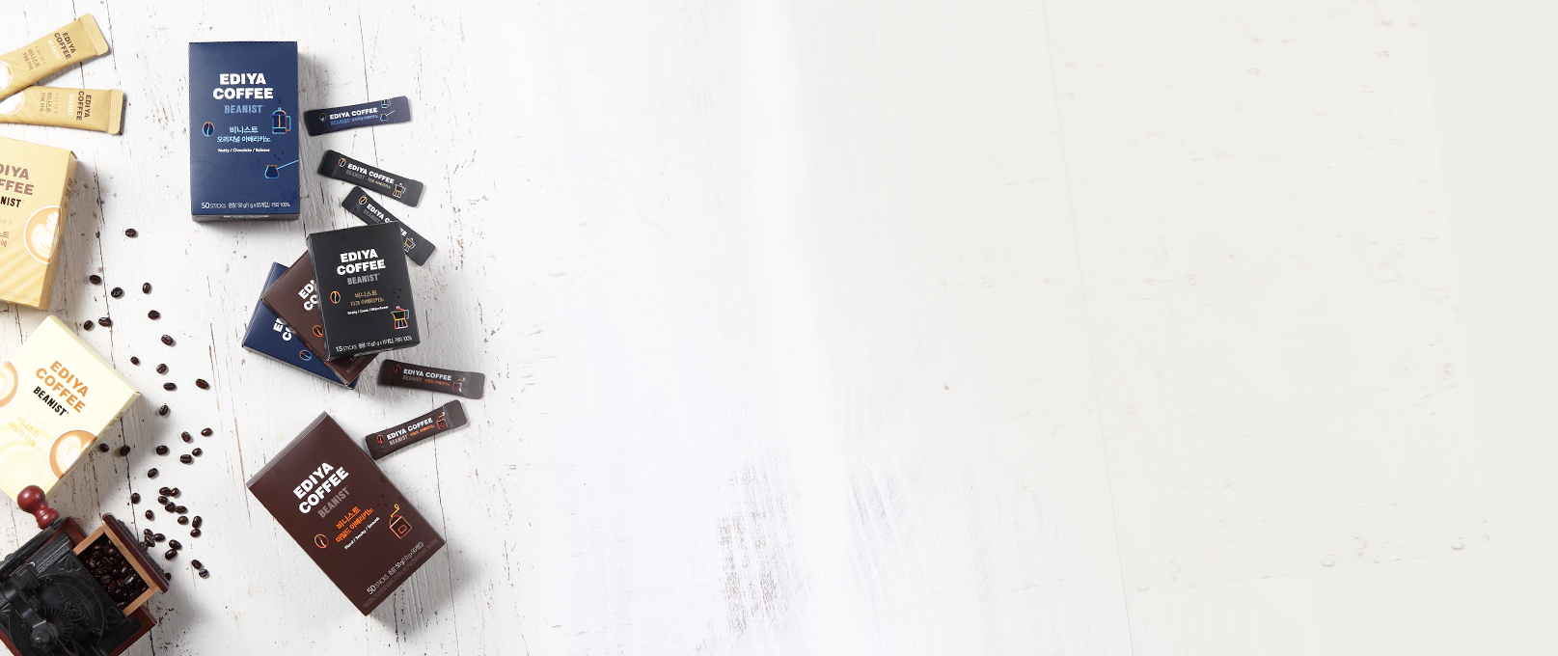
1. 나만의 계산기 주제
ODIYA COFFEE 키오스크
키오스크란?
키오스크(KIOSK)는 Self Service Station이라고도 하며
컴퓨터화 된 자동화 기기를 통칭하는 말이다.
멀티미디어 기술을 이용하는 키오스크는 개방된 장소에서
무인으로 운영되면서 이용자들이 물품구매, 발권, 등록 등의
처리를 쉽게 할 수 있도록 설계된다. 또한 모든 산업분야에 적용 가능하며 24시간 365일 지속적으로 서비스를 제공한다.
ODIYA COFFEE?
ODIYA COFFEE는 유명한 커피 프랜차이즈 중 EDIYA COFFEE에서 이름을 따와서 붙였다.
ODIYA COFFEE는 자바(JAVA)칩 프라푸치노가 주력 메뉴인 카페이다.

Slide 5

Welcome to
ODIYA COFFEE
저희 ODIYA COFFEE의 주력 메뉴는
JAVA칩 프라푸치노입니다☺

Slide 6

2. 계산기의 작동방식 소개
키오스크 화면 구성, 이벤트 처리

Slide 7





커피 관련 메뉴와 에이드 메뉴
디저트 메뉴를 따로 분류하여 보여준다.
Coffee
Ade&Juice
Desert
메뉴를 클릭하면 장바구니에 해당 메뉴의 이미지와 수량이 나타난다.
이 아이콘을 클릭하면 또 창이 뜨고 그곳에 총 가격이 나온다.

Slide 8
결제 버튼을 누르면?
화면 안쪽에 총 금액을 보여주는 창이 생긴다
Coffee
Ade&Juice
Desert
총 결제 금액은:
12000원 입니다.
x

Slide 9


계획서에서 추가된 내용
Coffee
Ade&Juice
Desert
카트 아이콘을
누르면 장바구니에 가장 최근에 담은 메뉴가 삭제된다.

Slide 10
3. 코드설명
구현방식 설명

Slide 11

-Mycal.java-
-MyThread.java-
-MyCalMain.java-

Slide 12
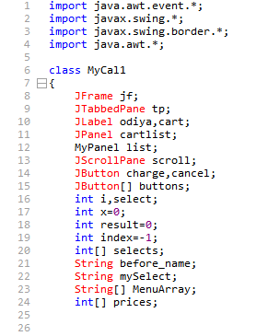
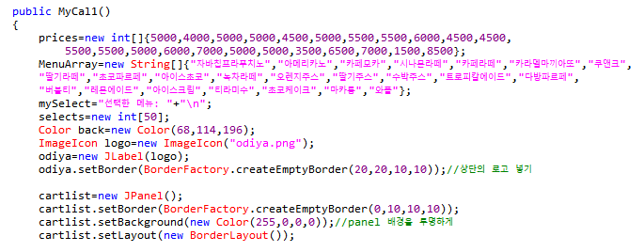
-Mycal.java-
Import 및 전연변수 선언
가격과 메뉴 이름 배열 생성
선택한 메뉴를 담을 배열 생성과 제일 위에
ODIYA로고 만들기

Slide 13
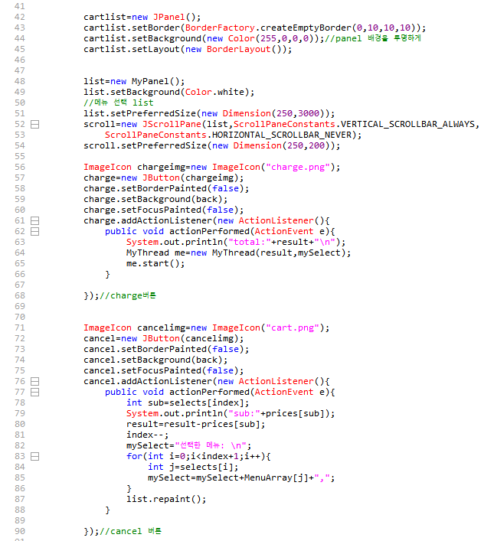
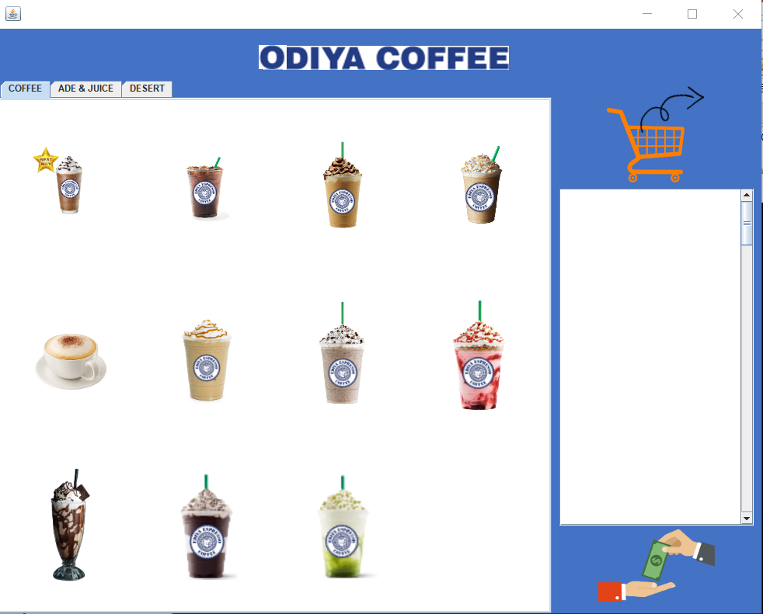
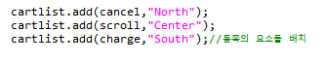


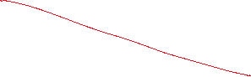
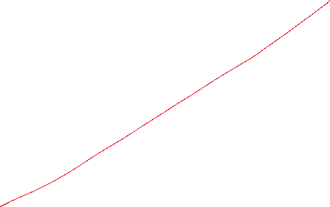
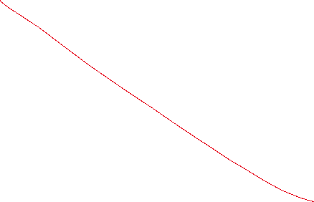
-Mycal.java-

Slide 14
-Mycal.java-
결제 금액을 System창에 출력하고
Thread로 구현한 결제 창을 start(); 시킨다.

Slide 15
-Mycal.java-
취소할 메뉴의 번호를 알아낸다( sub=select[index] )
총 결제 금액에서 price[sub];만큼 뺀다.
Select[]의 index를 하나 줄인다(index--;)
결과 창에 출력할 선택한 메뉴 문자열을 수정한다.
장바구니 패널을 다시 그린다(list.repaint();)

Slide 16
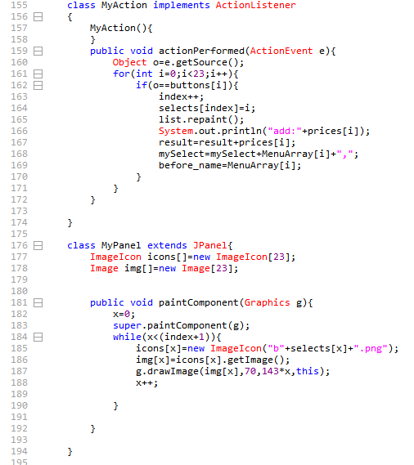
-Mycal.java-
<MyPanel 클래스>
선택된 메뉴의 이미지를 담을 icons[]와 img[]를 생성
Select의 index만큼 ImageIcon을 만들고 이미지를 그린다.

Slide 17
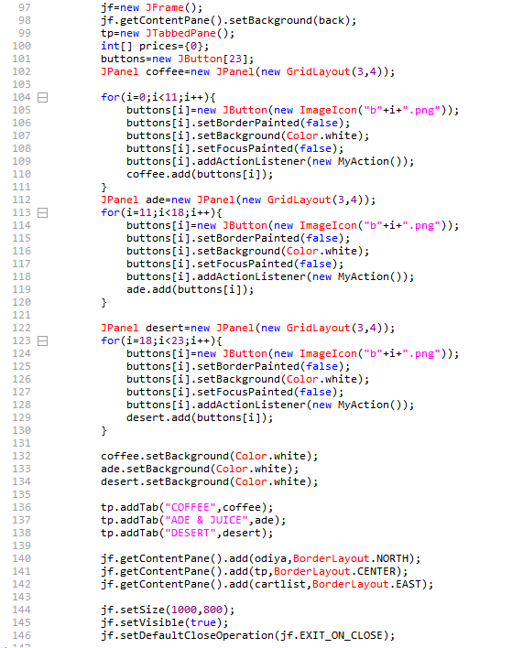
-Mycal.java-
JTabbedPane을 만든다.
Coffee, ade, desert Jpanel을 각각 만든 후 버튼을 붙인다.
Button에서 발생한 event는 MyAction이라는 독립된 class로 처리한다.

Slide 18
-Mycal.java-
<MyAction 클래스>
1. 메뉴 버튼이 클릭 되면 for문을 돌려서
몇 번 메뉴가 선택됐는지 찾는다.
2. Select[]의 index를 하나 증가시키고
선택된 메뉴를 select에 추가한다.
3. 장바구니 패널을 repaint()한다.
4. 가격과 메뉴 선택 문자열을 업데이트
각각의 패널의 배경색을 지정한 후 JFrame에 붙인다.
전체 프레임에 상단로고, 메뉴 패널, 장바구니 패널을 붙인다.
Frame의 크기 등 속성을 설정한다.

Slide 19
-Mycal.java-
-MyThread.java-
-MyCalMain.java-

Slide 20
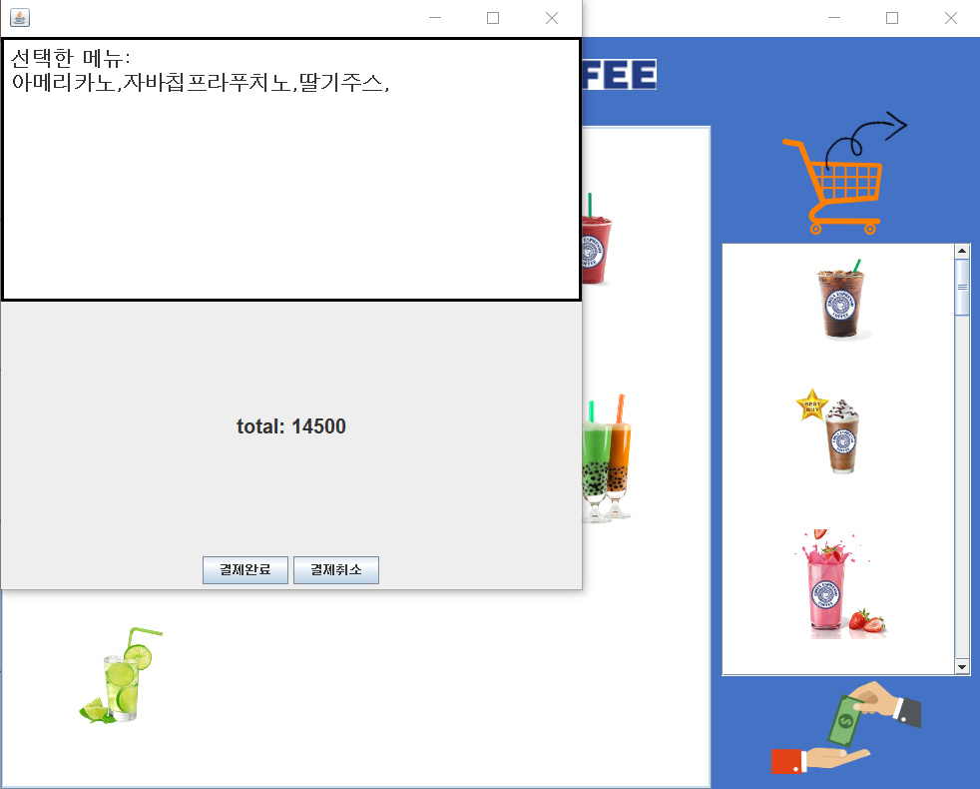
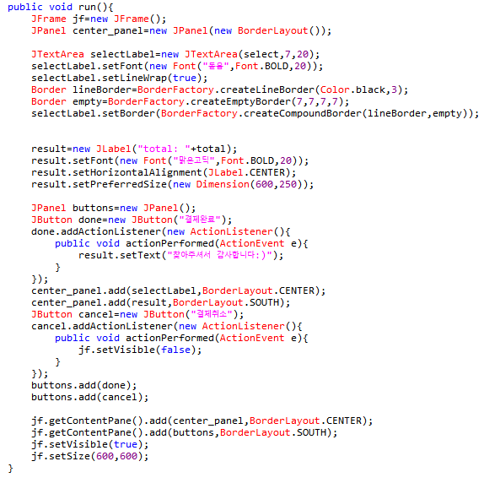
-MyThread.java-
1. Result 라벨을 만들고 선택한 메뉴
문자열을 이곳에 출력한다.
2. 결제완료 버튼을 만들고 버튼이 눌리면 result.setText();한다.
3. 결제취소 버튼을 만들고 버튼이 눌리면 결제창이 보이지 않도록 한다.
4. 라벨과 버튼을 프레임에 붙이고 프레임 속성을 설정한다.

Slide 21
-Mycal.java-
-MyThread.java-
-MyCalMain.java-

Slide 22
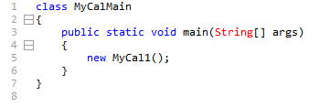
-Mycal.java-

Slide 23
4. 실행결과
실행방법 설명

Slide 24
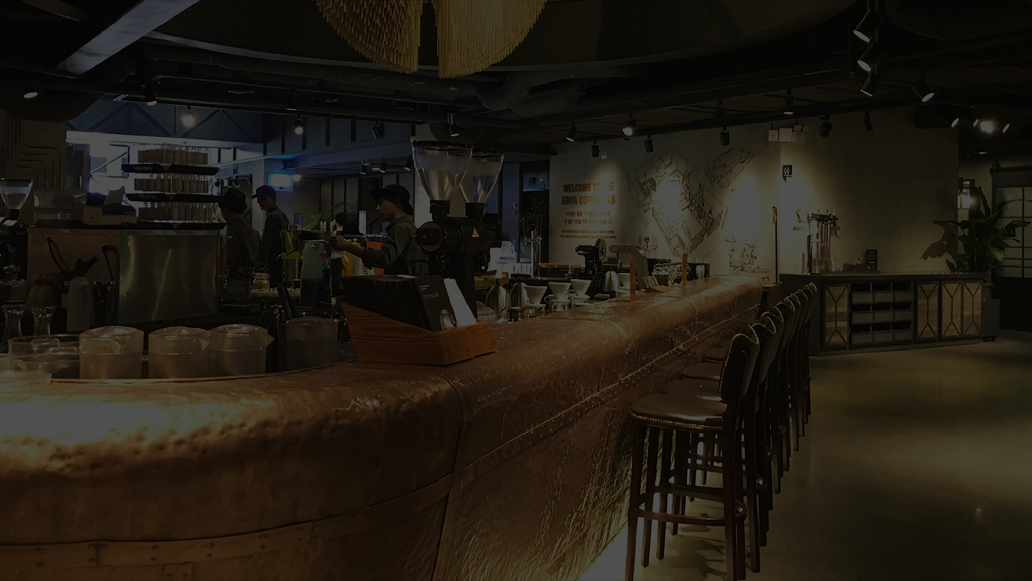
MycalMain.java
실행 첫 화면

Slide 25
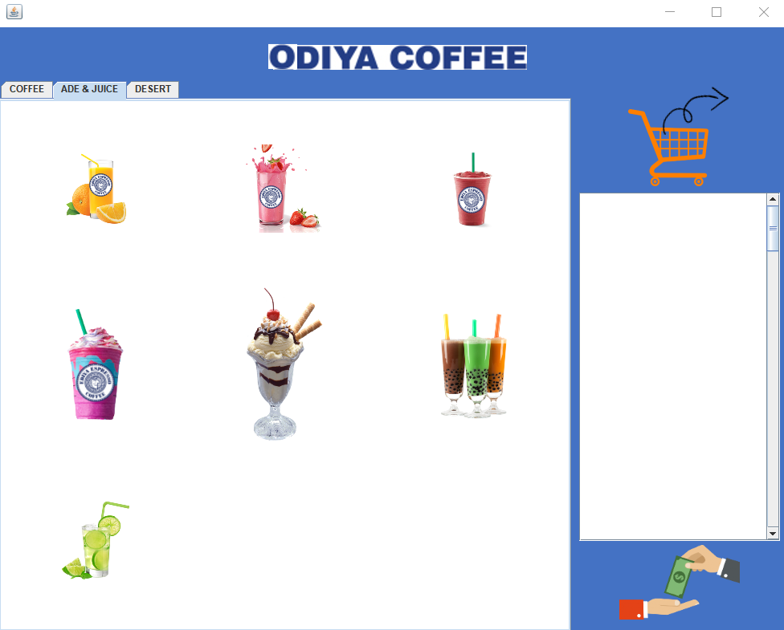
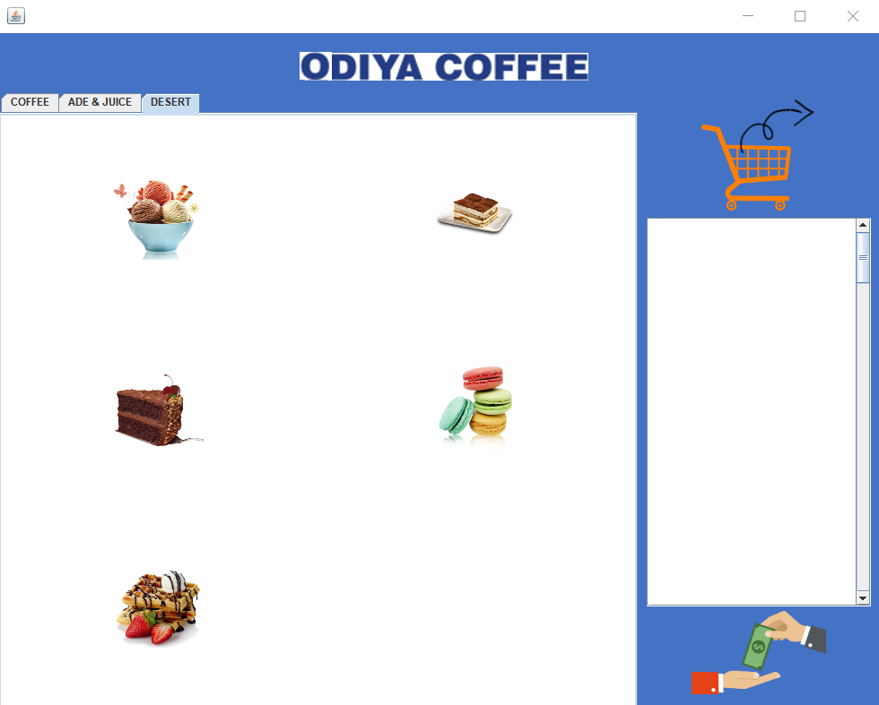
메뉴는 커피, 에이드, 디저트로 분류하여 표시
JTabbedPane을 사용

Slide 26
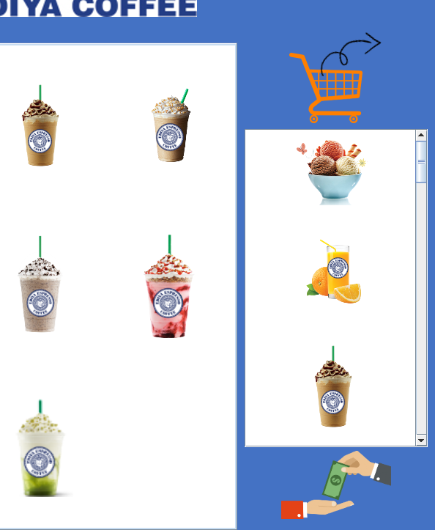
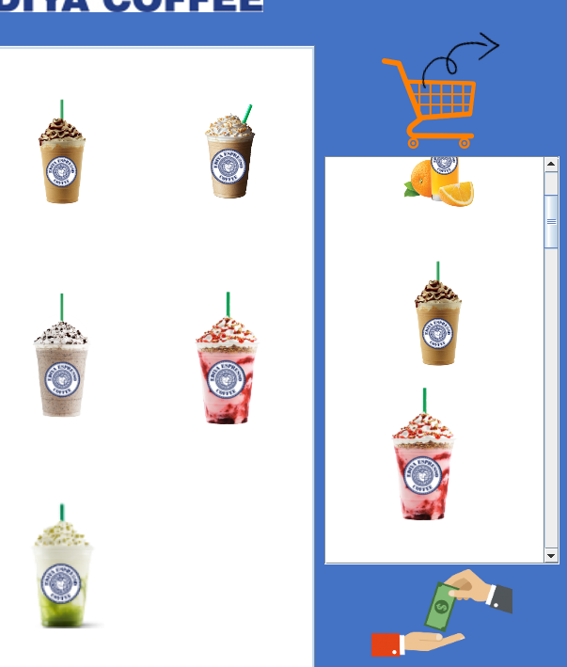
메뉴를 담으면 장바구니 창에 메뉴 사진이 추가되고(java 2D그래픽 내용, paintComponent를 활용함)
스크롤을 내리면 담은 메뉴를 모두 볼 수 있다.

Slide 27
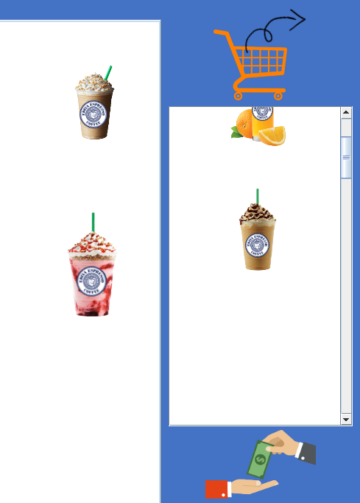
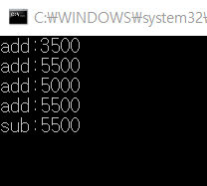
카트모양 아이콘을 클릭하면 가장 최근에 추가한 메뉴가 삭제되고 시스템 창에 sub:_____가 출력된다.

Slide 28
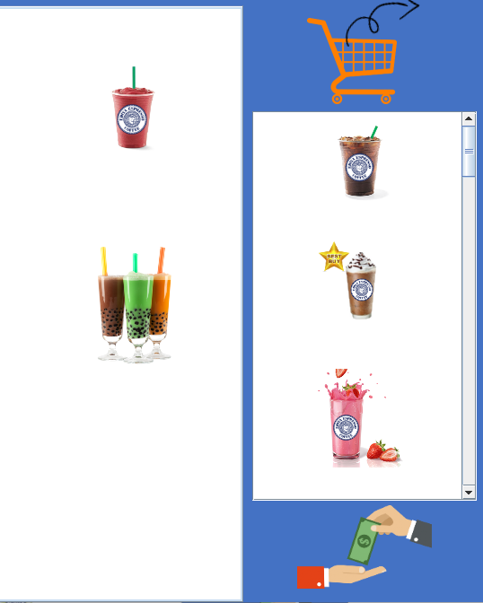
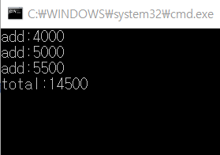
결제 아이콘을 클릭하면 새로운 창(Thread 사용)이 하나 생겨나고 선택한 메뉴들과 최종 금액이 나타난다. System 창에는 total:___이 출력된다.

Slide 29

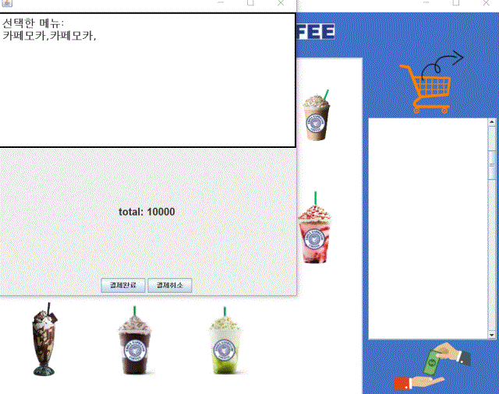
이 페이지는 꼭 슬라이드 쇼로 보세요!!
결제취소 버튼을 누르면 창이 보이지 않게 된다.
결제완료 버튼을 누르면
“찾아주셔서 감사합니다☺” 라는 문구가 나타난다.

Slide 30
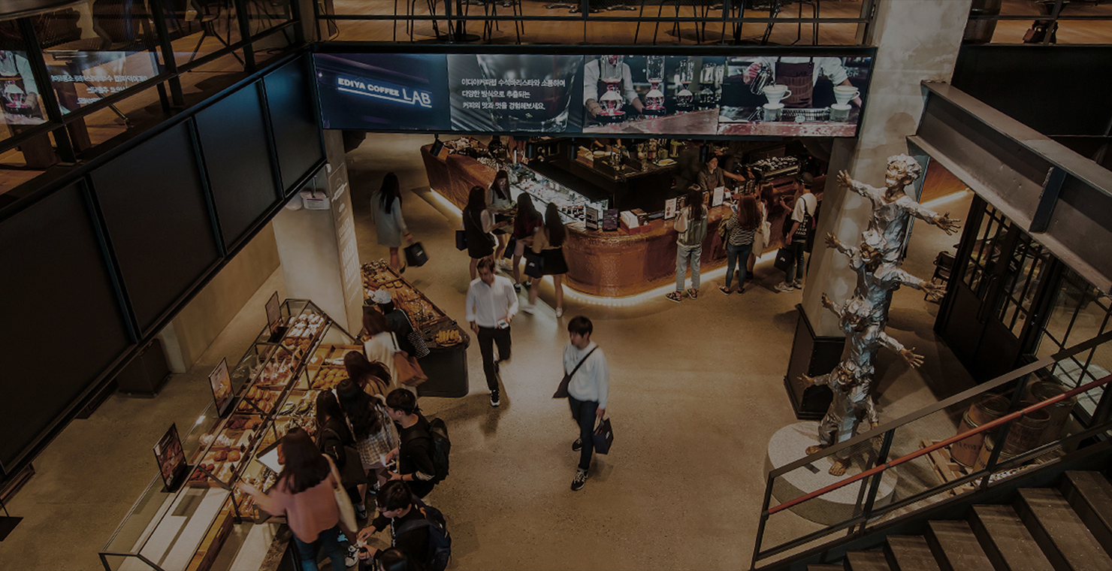
4. Q&A

Slide 31

발표를
들어주셔서
감사합니다
☺
ALWAYS BESIDE YOU, ODIYA COFFEE

